Slide 1
CS1103 PROGRAMACIÓN ORIENTADA A OBJETOS II
Unidad 7 : Programación concurrente y paralela
Profesor: Estanislao Contrera
Rubén Rivas

Slide 2
Logro de la sesión:
Al finalizar la sesión, los alumnos podrán entender el concepto de Programación Paralela y mecanismos para implementarlo en C++.

Slide 3
Contenido:
Programación concurrente y paralela.
Arquitectura de Computación Paralela.
Modelos de Programación Paralela.
Diseño de Programas
Programación Paralela en C++ - librería <thread>
thread/join
promise/future

Slide 4
Videos
Uso de Drones en las Olimpiadas de Invierno 2018:
https://www.youtube.com/watch?v=fCd6P7Ya160
Seguimiento de las Abejas:
https://www.youtube.com/watch?v=B2G4zmW8Gsk

Slide 5
Programación concurrencia y paralela
En términos computacionales concurrencia se refiere a la capacidad de un sistema o software de ejecutar múltiples actividades independientes en forma paralela o simultanea.
De otro lado el paralelismo busca dividir sus tareas en subtareas que se pueden ejecutar paralelamente.
La concurrencia no significa paralelismo y viceversa, ambos pueden subsistir sin depender el uno del otro es así que existe paralelismos si concurrencia, o concurrencia sin paralelismo.

Slide 6
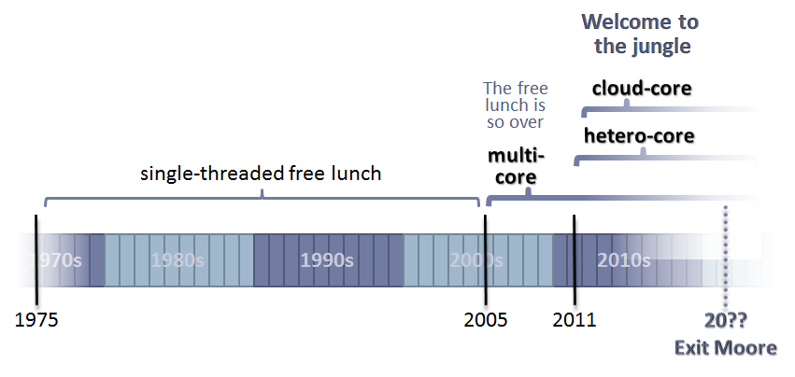
¿Por qué la programación concurrente y paralela?
Permite reducir el tiempo en la resolución de problemas.
Permite la resolución de problemas mas grandes.
Mejora la eficiencia en el uso de la capacidad computacional existente.
Cloud-core
AWS, Azure, etc.
Hetero-core
CPU, GPU, NPU
Tomado de: https://herbsutter.com/welcome-to-the-jungle/

Slide 7
Arquitectura de programación concurrente
Basados en las instrucciones y data se generan 3 arquitecturas concurrentes.
Single Instruction/Multiple Data.
Multiple Instruction/Single Data.
Multiple Instruction/Multiple Data.

Slide 8
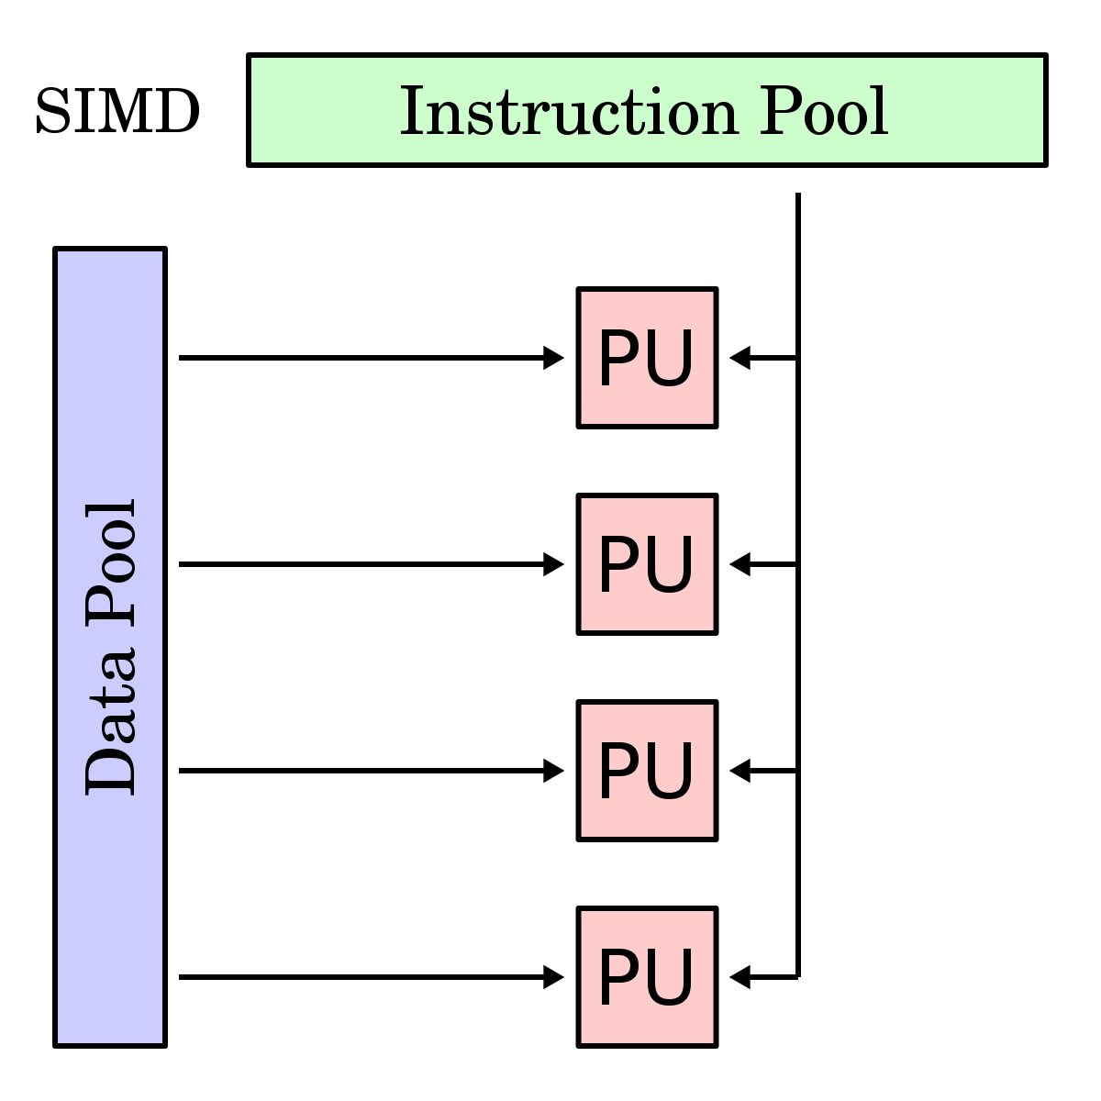
Single Instruction/Multiple Data (SIMD)
Una sola instrucción es aplicada a múltiple data concurrentemente.
Los algoritmos son simples de diseñar, analizar e implementar.
Son usados en procesamiento de imágenes, sonido o procesamiento multimedia.
Es mas versátil que el modelo MISD
Una desventaja es que no todo los problemas puede ser vectorizados.
PU = Process Unit

Slide 9
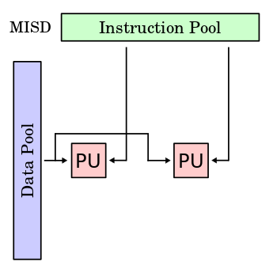
Multiple Instruction/Single Data (MISD)
Múltiples instrucciones son aplicadas sobre una misma data concurrentemente.
Los problemas que resuelven esta arquitectura son muy especiales.
Son usados en encriptación de data, replicación o procesos redundantes.
Es de poco uso comercial.

Slide 10
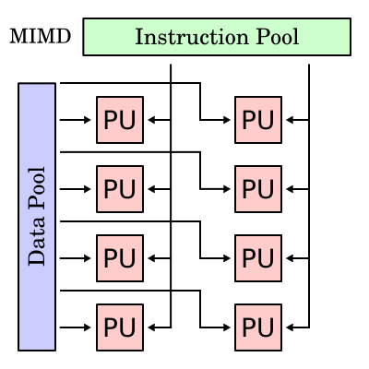
Multiple Instruction/Multiple Data (MIMD)
Múltiples instrucciones son aplicadas sobre múltiple data concurrentemente.
Se logra con el apoyo de hilos y procesadores.
En caso de procesadores se puede lograr procesamiento asíncrono.
Permite resolver problemas subdividiendo, sin requerir de estructuras regulares como SIMD.
Debe considerarse que los algoritmos asíncronos son difíciles de diseñar, analizar e implementar.

Slide 11
Modelos de programación
Los modelos de programación paralela mas usados son:
Modelo Shared memory
Modelo Message passing/ Distributed memory
Modelo Data parallel

Slide 12
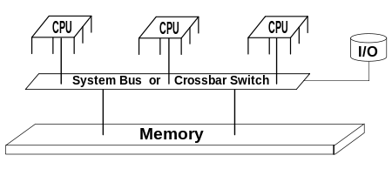
Modelo Shared Memory
Una área de memoria compartida, acceso asíncrono.
El acceso es controlado por mecanismos como: lock, semáforos, mutex.
Requiere que se realize la sincronización entre hilos.

Slide 13
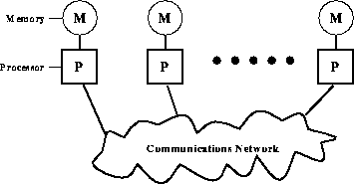
Modelo Message Passing
Procesadores con uso exclusivo de su área de memoria.
El medio de comunicación de los procesadores es a través de mensajes.
Requiere de paralelismo explicito, es responsabilidad de quien lo implementa, el diseño y el análisis y selección del algoritmo.
Los mensajes suelen ser asíncronos.
Son muy flexibles, pero a la vez son complejos y demandan un esfuerzo intelectual grande.

Slide 14
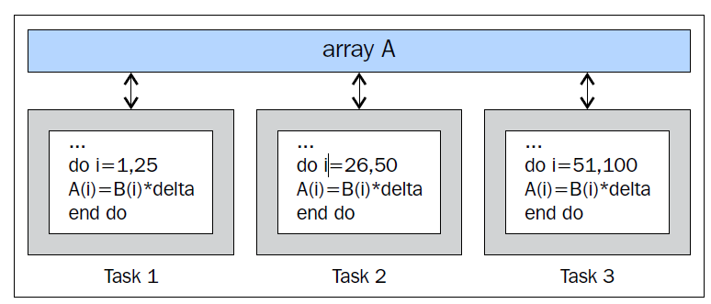
Modelo Data Parallel
Operan sobre una misma estructura de datos pero en diferente porción de datos.
Se aplica tanto a memoria compartida como para memoria distribuida.
Quien programe o diseñe el algoritmo debe especificar la distribución y alineamiento de la data
La generaciones de GPU operan cómodamente en este tipo de modelo.

Slide 15
Diseño de Programas
Los modelos de programación paralela deben seguir los siguientes pasos:
Descomposición de tareas
Asignación de tareas
Aglomeración
Mapeo

Slide 16
Descomposición de Tareas
En esta etapa el software se divide en tareas que puedan ser ejecutadas por diferente procesadores en forma paralela. Se usan 2 métodos:
Descomposición por dominio, se orienta en la data, es usada cuando la cantidad de información es grande y debe ser procesada.
Descomposición funcional, se orienta a las tareas, cada tarea realiza una tarea particular sobre la data.

Slide 17
Asignación de Tareas
Es una etapa en la que a cada procesador se le asigna una carga de trabajo.
Esta etapa es clave y crucial define el flujo y el balance de carga entre procesadores.
Un paralelismo eficiente limita la comunicación entre procesadores ya que ello consume recursos y reduce la velocidad.

Slide 18
Aglomeración
La combinación de tareas pequeñas con tareas más grandes con el objetivo de buscar eficiencia.
Usualmente se realiza esta tarea cuando la división de tareas excede el numero de procesadores o.
Para reducir significativamente la comunicación entre procesos que consumen mucho tiempo y hacen ineficiente el paralelismo.

Slide 19
Mapeo
Se especifica donde una tarea será ejecutada.
El mapeo permite en tiempo de ejecución definir donde debe ejecutarse.
Debido a la dinámica y a las características NP del problema, usualmente se requiere la implementación de algoritmos de load balancing.

Slide 20
Implementación en C++
#include <thread>
#include <iostream>
void f1()
{
cout<<“Mi Primer thread\n";
}
void f2(int x)
{
cout<<“Mi Segundo thread\n";
cout<<“Parametro” << x << ‘\n’;
}
int main()
{
std::thread t1{f1};
std::thread t2{f2, 10};
t1.join();
t2.join();
return 0;
}
thread/join
Se encuentra en <thread>
thread, genera un hilo.
join, espera que el thread termine.
Es necesario incluir el flag pthread
En Clion, dentro del CMake:
SET(CMAKE_CXX_FLAGS -pthread)

Slide 21
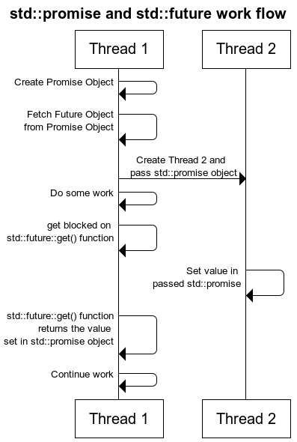
future and promise
#include <thread>
#include <future>
#include <iostream>
using namespace std;
void worker(promise<string> prom) {
this_thread::sleep_for(chrono::seconds(5));
prom.set_value("Mensaje enviado desde producer\n");
}
int main()
{
promise<string> prom;
future<string> fut = prom.get_future();
std::thread t2{worker, &prom};
std::cout << fut.get() << std::endl;
t2.join();
return 0;
}

Slide 22
future and promise
#include <thread>
#include <future>
#include <iostream>
using namespace std;
void producer(promise<string> prom) {
this_thread::sleep_for(chrono::seconds(5));
prom.set_value("Mensaje enviado desde producer\n");
}
void consumer(future<string> fut) {
cout << "Mensaje recibido por consumer\n";
cout << fut.get().c_str();
}
int main()
{
promise<string> prom;
future<string> fut = prom.get_future();
std::thread t1{producer, move(prom)};
std::thread t2{consumer, move(fut)};
t1.join();
t2.join();
return 0;
}
promise retornar valores de un thread.
future sirve para leer el valor retornado por el promise.
Se encuentra en <future>

Slide 23
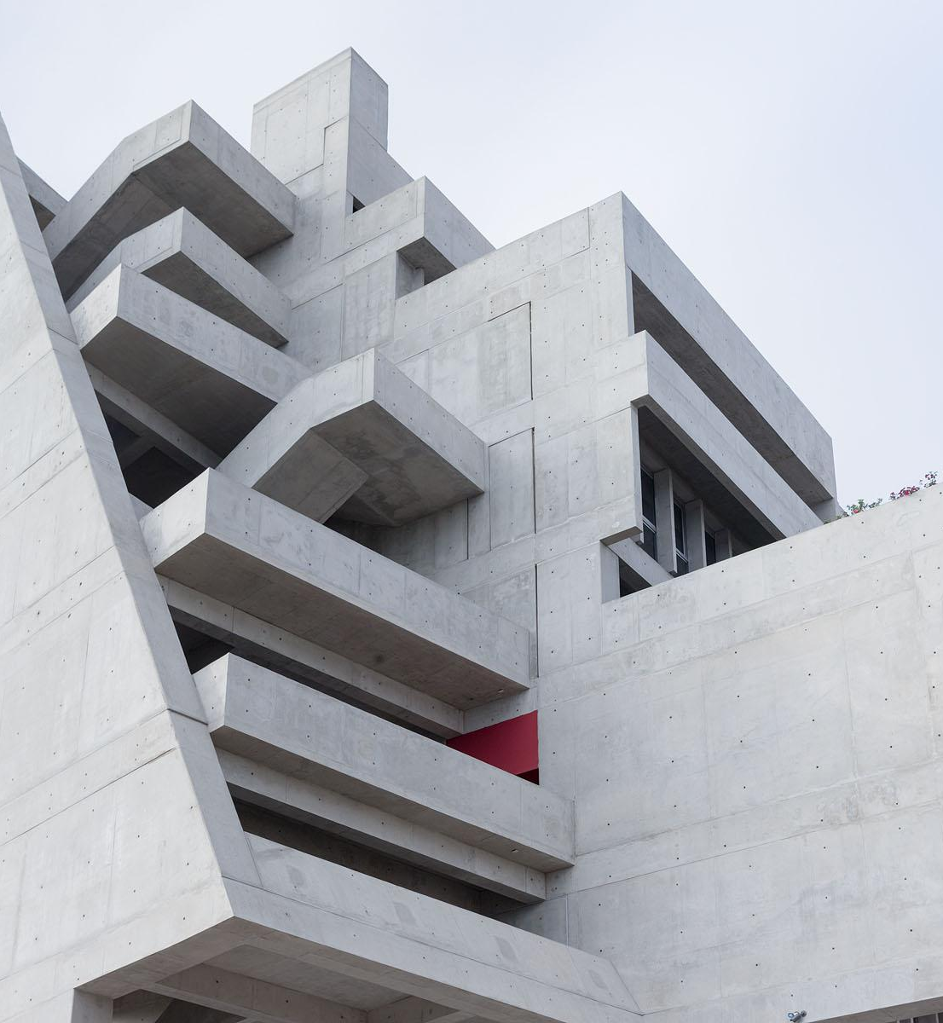
Explorando lo aprendido
¿Qué diferencia existe entre programación concurrente y programación paralela?
¿Puede existir paralelismos sin concurrencia?
¿Por que es importante la programación concurrente?
¿Cuáles son las arquitecturas típicas de programación paralela?
¿Cuáles son los modelos de programación?
¿Para que es útil promise y future?

Slide 24

Bibliografía:
A Tour of C++. Bjarne Stroustrup. 2013
Accelerated C++ Practical Programming by Example. Andrew Koenig and Barbara E. Moo. 2000.
How to think like a computer scientist. Allen B. Downey. 2012.
https://www.technologyreview.es/s/7919/matematicas-fisica-e-ingenieria-son-las-nuevas-puertas-de-entrada-para-trabajar-en-silicon
The Essence of C++. Bjarne Stroustrup. 2014.

